Slide 1

Gerencia Operativa de
Convenios
Ciclo 5 2024 BAC

Slide 2
Temas a tratar
Resumen acumulado y ejecución del ciclo.
Cifras de pago por canal
Beneficiarios Retirados
Cajas Extendidas BAC y Aliados
Traslado de Giros y novedades
Novedades recurrentes por canal
Usabilidad Movii y BAC
Gestión Requerimientos

Slide 3
Resumen Acumulado
CICLO 5
Pagos
Familias
$ 930 MIL MILLONES 2.648.968
EJECUCIÓN
90%

Slide 4




Ejecución del Ciclo
Esta ejecución se realizó entre el 28 de noviembre y el 26 de diciembre de 2024
PAGOS ORDENADOS
REG. RETIRADOS
2.981.900
$ 1.015.420.089.650
27.551
$ 8.979.255.700
100%
0.92%
PAGOS EFECTIVOS
REG. REINTEGRADOS
2.648.968
$ 930.798.832.550
305.381
$ 75.642.001.400
90%
10.24%
PAGADOS
REINTEGRADOS

Slide 5
Cifras de pago por canal
CANAL
CANTIDAD
VALOR
%
Bancarizados
129.995
51.403.136.800
100%
Cajas Extendidas
365.217
132.076.690.250
87.0%
Oficina
214.451
75.189.549.500
86.6%
Corresponsales
1.470.958
493.436.045.550
87.1%
Billeteras Digitales
468.347
178.693.410.450
100%
Total
2.648.968
930.798.832.550
89.7%

Slide 6
Beneficiarios Retirados
Cantidad
Valor
Retirados ONP
26.741
$ 8.678.599.250
Retirados SARLAFT
810
$ 300.656.450
Total
27.551
$ 8.979.255.700

Slide 7
Cajas extendidas BAC y Aliados
Cajas extendidas BAC
Cantidad
Valor
%
38
54.746
$ 20.923.861.900
86.7%
Cajas extendidas Aliados
Cantidad
Valor
%
165
310.471
$ 111.152.828.350
87.1%
Total
Cantidad
Valor
%
365.217
$ 132.076.690.250
87.0 %

Slide 8


Traslado de giros y novedades.
Total, registros
1
100%
Registros repetidos
0
0%
Novedades del proceso
Traslados exitosos
1
100%
Trasladados y pagados
1
100%
Trasladados no cobrados
0
0%

Slide 9
Novedades Recurrentes por Canal
Bancarizado, OTP y Bico
BICO, cambio número telefónico Cash Out.
Cajas extendidas
Nazaret, por temas de código azul, el efectivo no pudo llegar a tiempo
Cunday, por temas de lugar no se logro pagar en caja extendida, finalmente se realizaron los pagos en oficina
Fresno, no respetaron el pico y cedula, se aglomero población, se extendió dos dias los pagos
Oficina
1. Ninguna.
Movii
Inconformidad de algunos EM.
Cambio número de celular y olvido de clave.

Slide 10
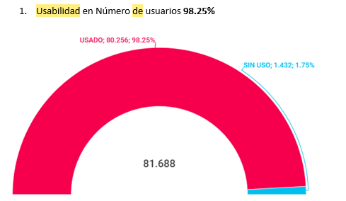
Usabilidad Movii y BAC
MOVII
BAC
Ordenado
129.995
Uso
125.727
No uso
4.268
100%
96.7%
3.3%
Estadística a corte 30-12-2024

Slide 11




Requerimientos convenio
requerimientosconvenio@bancoagrario.gov.co
Cumplimiento al Protocolo de comunicaciones acordado. Revisar instrucción con el área de servicio al ciudadano de PS.
51
CORREOS RECIBIDOS CICLO
51
CORREOS CONTESTADOS
0
CORREOS PENDIENTE POR CONTESTAR
AL CIERRE DEL CICLO.

Slide 12
Gracias

